Slide 1
Effet tunnel
Agrégation 2019

Slide 2
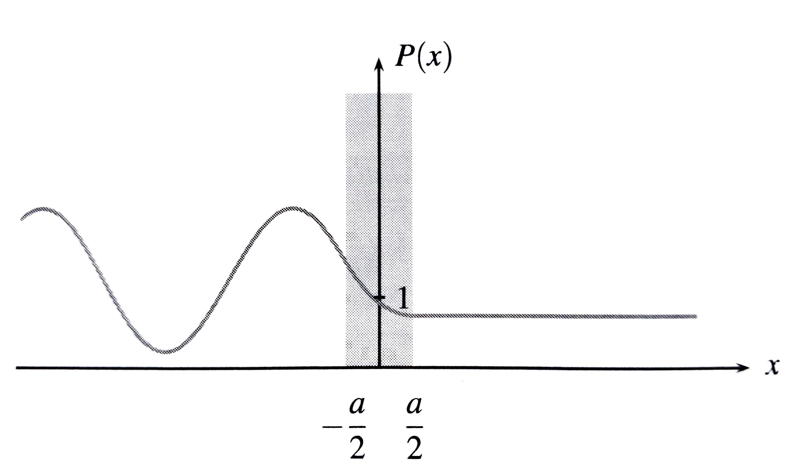
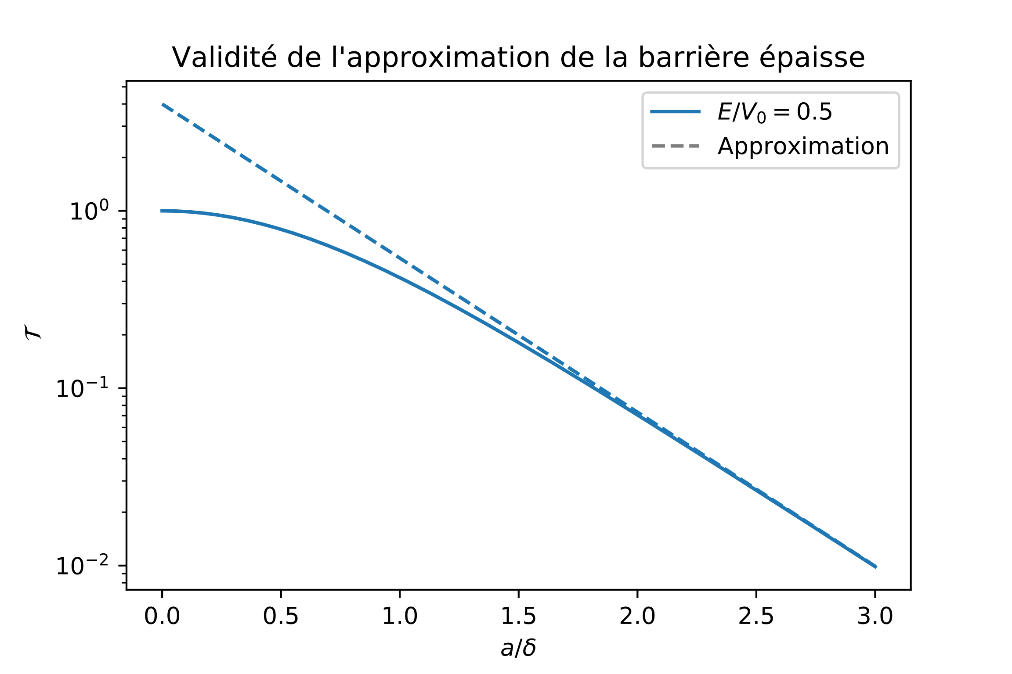
Densité de probabilité et barrière épaisse

Slide 3
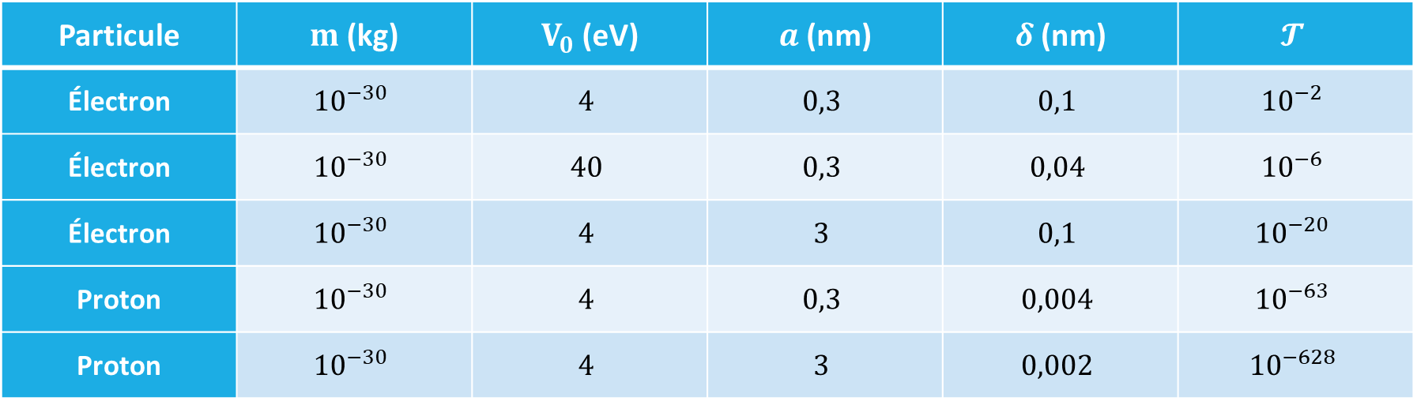
Ordres de grandeur
Particule | $m$ (kg) | $V_{0}$ (eV) | $a$ (nm) | $δ$ (nm) | $$𝓣$$
Électron | $${10}^{−30}$$ | $$4$$ | $$0,3$$ | $$0,1$$ | $${10}^{−2}$$
Électron | $${10}^{−30}$$ | $$40$$ | $$0,3$$ | $$0,04$$ | $${10}^{−6}$$
Électron | $${10}^{−30}$$ | $$4$$ | $$3$$ | $$0,1$$ | $${10}^{−20}$$
Proton | $${10}^{−30}$$ | $$4$$ | $$0,3$$ | $$0,004$$ | $${10}^{−63}$$
Proton | $${10}^{−30}$$ | $$4$$ | $$3$$ | $$0,002$$ | $${10}^{−628}$$

Slide 4
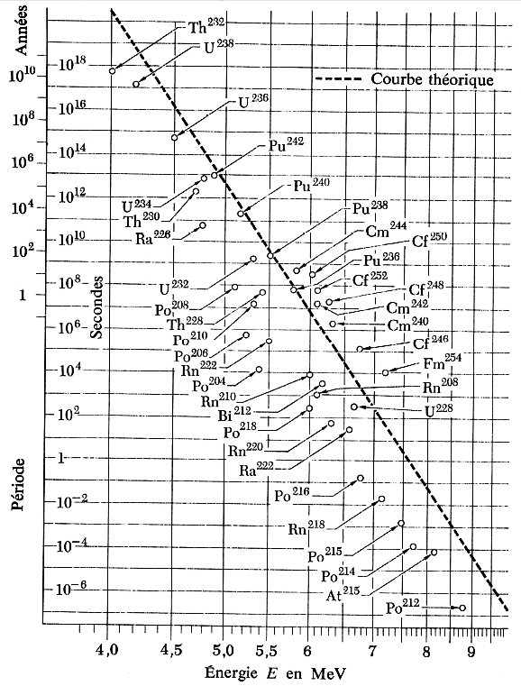
Comparaison à l’expérience

Slide 5
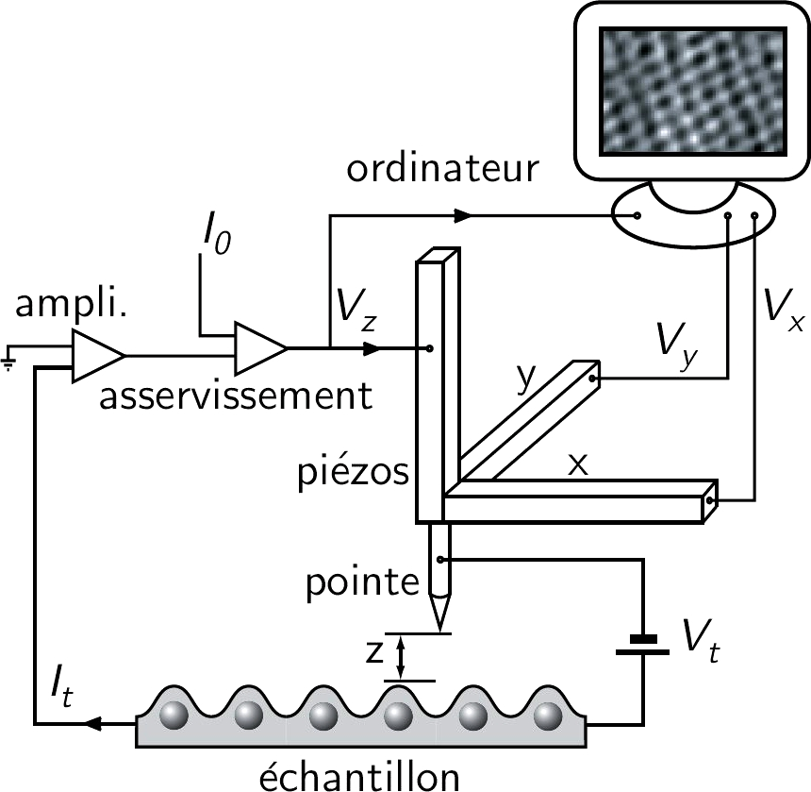
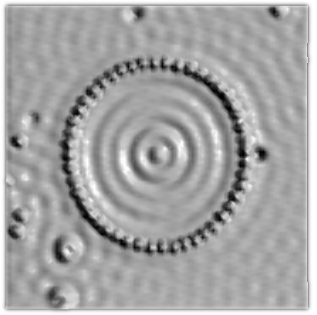
Microscope à effet tunnel

